Slide 1
Memoria

Slide 2
Registri
MentOS è pensato per dispositivi x86. Le CPU di questa famiglia presentano 16 registri:
8 General-purpose Data Registers a 32 bit
6 Segment Registers a 16 bit
2 Status e Control Register a 32 bit (1 che funge da program counter e 1 che mantiene una serie di flag di controllo per il sistema)

Slide 3
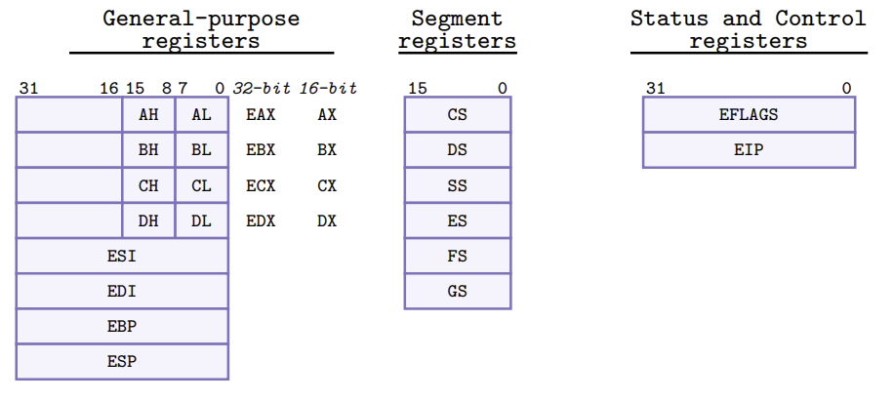
Rappresentazione schematica dei registri dell'architettura x86:

Slide 4
Gestione della Memoria Fisica
La dimensione della ram è di 4GB (2^^{32 bits}). La dimensione dei frames fisici (l'unità di base per la gestione della memoria, per il kernel) è di 4KB, quella standard adottata da Linux, garantendo quindi un totale di
2^²⁰ = 2M frames.

Slide 5
Gestione della Memoria fisica
La dimensione della ram è di 4GB (2^^{32 bits}). La dimensione dei frames fisici (l'unità di base per la gestione della memoria, per il kernel) è di 4KB, quella standard adottata da Linux, garantendo quindi un totale di
2^²⁰ = 2M frames.

Slide 6
GMF – Descrittore di pagina
Il sistema operativo alloca la memoria disponibile in multipli di frame.
Deve tener traccia delle informazioni legate al singolo frame, tra cui:
Se esso è libero o occupato
Contiene codice/strutture dati del kernel
Appartiene o meno ad un processo utente

Slide 7
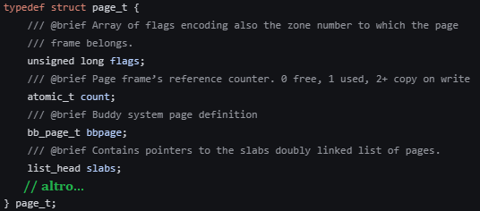
Al contrario di quanto avviene in OS161, che nella versione base contiene un gestore di memoria che effettua unicamente allocazione contigua di memoria reale, senza mai rilasciarla, e quindi non tiene traccia dei frame assegnati (se non come “ultimo indirizzo assegnato”),
in MentOS queste informazioni vengono gestite in una struttura dati, page_t (definita in inc/mem/zone_allocator.h)

Slide 8
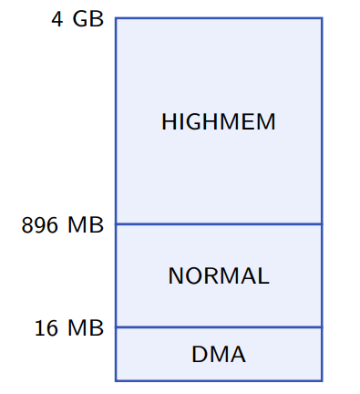
GMF - Zone
In MentOS la memoria fisica viene suddivisa in 3 intervalli d'indirizzi, detti zone.
HIGHMEM (>896 MB): contiene i frame non mappati permanentemente a memoria kernel. È la memoria utilizzabile per i processi utente. Accessibile tramite Page Tables mapping.
NORMAL (16-896 MB): contiene la memoria assegnata al kernel in maniera permanente. Viene inizializzata all'avvio con l'immagine del kernel (e spazio extra)
DMA (<16 MB): contiene gli indirizzi di memoria utilizzabili per il Direct Memory Access (Nota: nella versione più recente di MentOS, questa zona è inclusa in NORMAL)

Slide 9
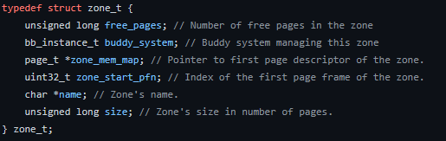
La struttura dati usata dal kernel per gestire le informazioni su una data zona (situata in inc/mem/zone_allocator.h)

Slide 10
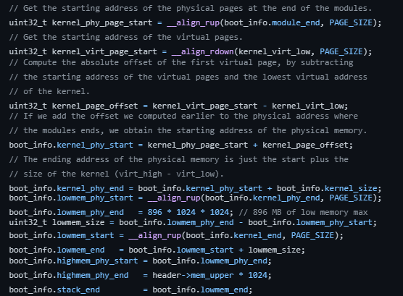
Al momento del boot, in maniera simile alla ram_bootstrap di OS161, viene definita la suddivisione della memoria.
In MentOS i vari calcoli e chiamate sono effettuati direttamente all'interno della funzione boot_main (situata in src/boot.c), che corrisponde all'entry point del bootloader.

Slide 11
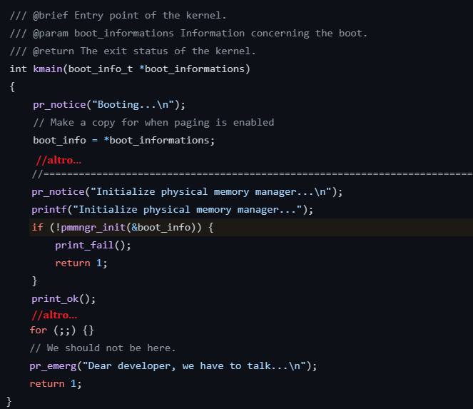
L'inizializzazione vera e propria del gestore della memoria fisica avviene all'interno del kmain grazie alla funzione pmmngr_init (situata in src/mem/zone_allocator.c) che prende come parametro le informazioni di boot

Slide 12
GMF - Zoned page frame allocator
Lo Zone Allocator è il sottosistema kernel che si occupa dell'allocazione contigua dei frame (e deallocazione, cosa che in OS161 base non avviene).
Mette a disposizione due funzioni per gestire la richiesta ed il rilascio dei frames sia per processi kernel sia per quelli utente: alloc_pages e free_pages

Slide 13
alloc_pages(zone, order)
Usata per richiedere 2^^{order} frame contigui ad una data zona. Restituisce la prima pagina del blocco di 2^^{order} oppure NULL se non ha successo.
Può essere visto come il corrispettivo di getppages in OS161. Infatti, come getppages chiamava la ram_stealmem per ottenere effettivamente i frames, qui viene invocata la bb_alloc_pages (definita in src/mem/buddysystem.c), e che adotta la strategia buddy system

Slide 14
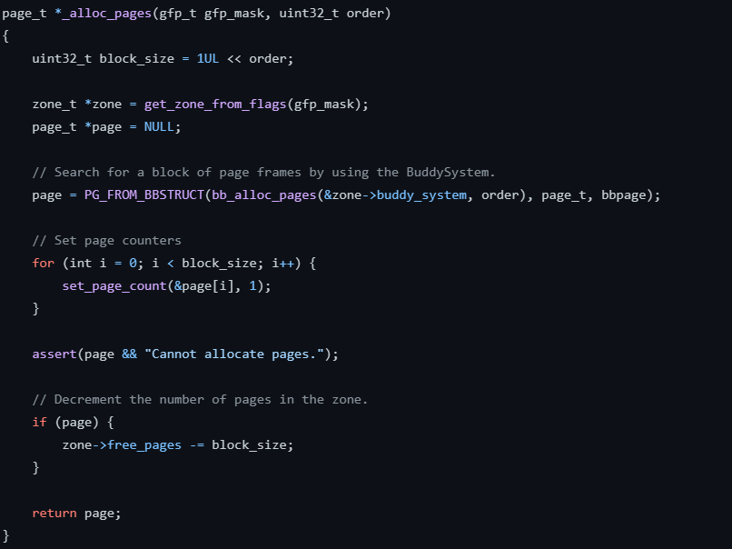
get_zone_from_flags restituisce la zona corrispondente al flag passato.
PG_FROM_BBSTRUCT(bbstruct, page, element) restituisce l'indirizzo di un dato elemento con un certo tipo di pagina, a partire dalla bbstruct fornita
set_page_count(p,v) è definita come una chiamata alla funzione atomica atomic_set(&(p)->count, v).

Slide 15
free_pages(page, order)
Funzione utilizzata per rilasciare 2^^{order} frame contigui in una data zona.
Questa funzione non presenta un corrispettivo in OS161 in quanto lì di base la memoria allocata non viene rilasciata.
Come alloc_pages, utilizza una funzione del buddy system, bb_free_pages (definita in src/mem/buddysystem.c)

Slide 16
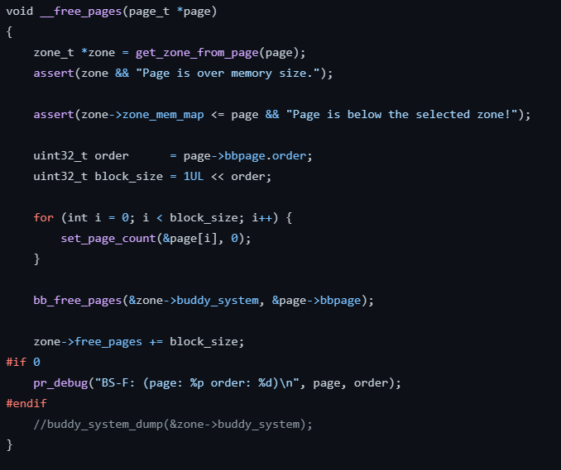
get_zone_from_page restituisce la zona a cui appartiene la pagina.
set_page_count(p,v) è definita come una chiamata alla funzione atomica atomic_set(&(p)->count, v)

Slide 17
GMF – Zone allocator with cache
MentOS mette anche a disposizione un semplice sistema di cache, sfruttando la zona NORMAL della memoria, che può essere indirizzata direttamente.
Per la gestione di questa particolare memoria (in realtà una zona di memoria particolare), il sistema mette a disposizione delle funzioni equivalenti a quelle precedentemente viste, alloc_page_cached e free_page_cached. Anche questi vanno poi ad invocare le medesime funzioni del buddy system.

Slide 18
GMF – Buddy System
Il buddy system è una strategia robusta ed efficiente per l'allocazione di gruppi contigui di frame (in potenze di due). È la strategia standard utilizzata dai sistemi Linux.
In MentOS tutti i frame liberi sono raggruppati in 11 liste, ce contengono rispettivamente blocchi di 1, 2, 4, 8, 16, 32, 64, 128, 256, 512, e 1024 frame contigui.
La richiesta minima è di 1 frame singolo, quindi 4KB.

Slide 19
L'algoritmo di base può essere suddiviso in tre parti:
Ricerca di un blocco grande a sufficienza da soddisfare la richiesta
Rimozione di un blocco di frame liberi dalla lista
Separare il blocco a metà ricorsivamente finché non si ottiene la minima potenza di due in grado di soddisfare la richiesta. Ogni divisione genera due metà, quella su cui si ricorre ed un'altra (il buddy) che verrà aggiunta alla lista di blocchi liberi della dimensione corrispondente

Slide 20
GMF – Slab System
I sistemi Linux adottano la strategia slab system per la gestione delle strutture dati del kernel.
MentOS mette quindi a disposizione delle vari metodi e strutture dati (in src/mem/slab.c) per la creazione, gestione e distruzione di queste slab. Quando lo slab allocator necessita di più memoria, la ottiene dal buddy allocator visto precedentemente

Slide 21
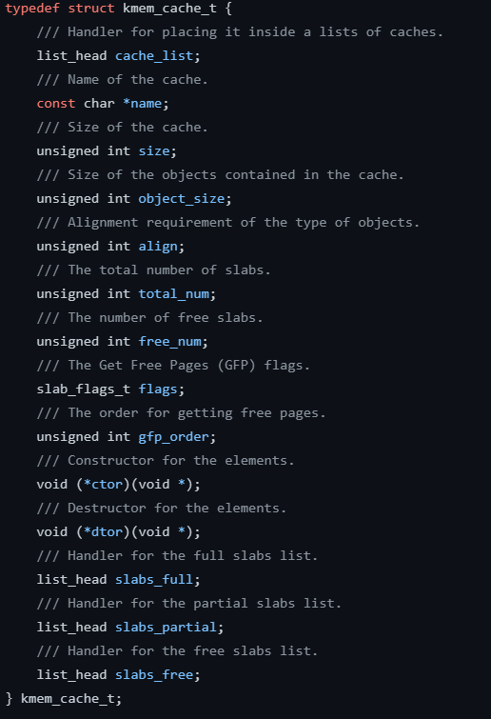
La struttura dati che definisce una cache usata dallo slab allocator.
Nota: in OS161 non c'è nulla di simile, in quanto non esiste un allocatore dedicato per le strutture del kernel

Slide 22
Gestione della Memoria Virtuale
Il kernel utilizza la Memoria Virtuale per mappare indirizzi logici a fisici. Ciò fornisce diversi vantaggi, tra cui:
Separazione dello spazio kernel e utente
Ogni frame può avere diversi permessi d'accesso
Un processo può accedere solo ad un preciso sottoinsieme della memoria fisica disponibile (protezione)
I processi possono venire rilocati

Slide 23
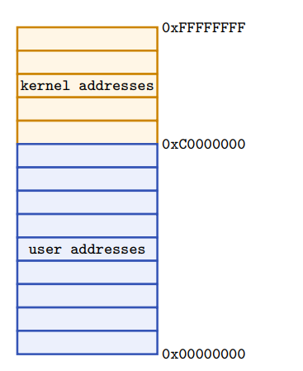
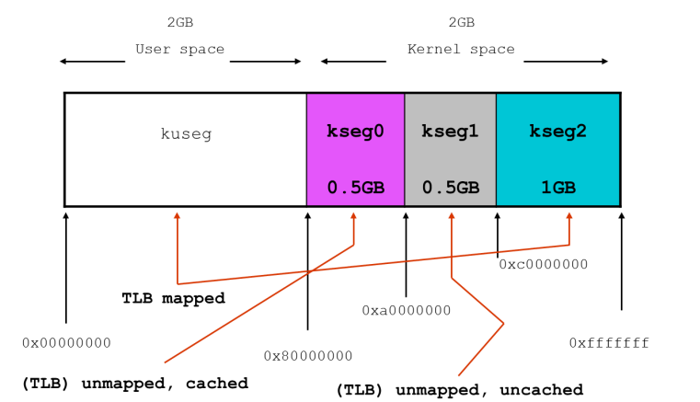
Come avviene in OS161, gli spazi d'indirizzamento virtuale sono separati, con lo spazio kernel sito agli indirizzi più alti. I processi kernel vedono gli indirizzi utente come nel loro spazio d'indirizzamento, mentre non è vero il contrario.
In maniera identica ad OS161, gli indirizzi fisici più bassi sono riservati al kernel
In MentOS, lo spazio d'indirizzamento kernel (che equivale all'incirca a kseg0 e kseg1 di OS161) include la Zone_DMA e Zone_NORMAL viste in precedenza

Slide 24
GMV – MMU e TLB
MentOS è in grado di utilizzare la Memory Management Unit con annesso Translation Lookaside Buffer messi a disposizione dall'architettura x86, per la traduzione da indirizzi virtuali a fisici.
Presenta infatti routine in grado di gestire i page fault del TLB, al contrario di OS161 di base.
La principale di queste funzioni è page_fault_handler(pt_regs *f), sito in src/mem/paging.c. Proprio questa funzione svolge un ruolo chiave nella gestione della paginazione su richiesta.

Slide 25
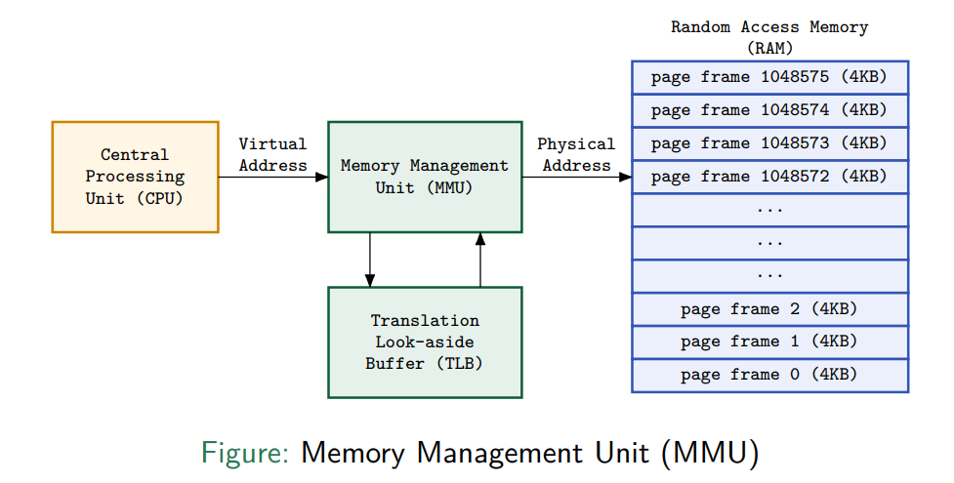

Slide 26
GMV - Demand Paging
Come da linee guida Linux, anche MentOS utilizza un sistema di demand paging per la gestione delle pagine dei processi.
Con questa strategia, una pagina viene portata in memoria solo quando si tenta di far accesso ad un indirizzo al suo interno, consentendo di ridurre l'occupazione di memoria effettiva ed il tempo di caricamento del processo in memoria.

Slide 27
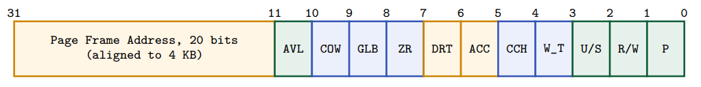
GMV – Page Table
Per tenere traccia del mapping tra pagine virtuali e frames, il kernel mantiene una Page Table Entry (PTE) per ogni pagina
P posto ad 1 se la pagina si trova in memoria fisica.
R/W posto a 0 per read, 1 per write.
U/S se posto a 1 vuol dire che la pagina è accessibile a tutti.
ACC viene settato quando si fa accesso alla pagina.
DRT è il dirty bit

Slide 28
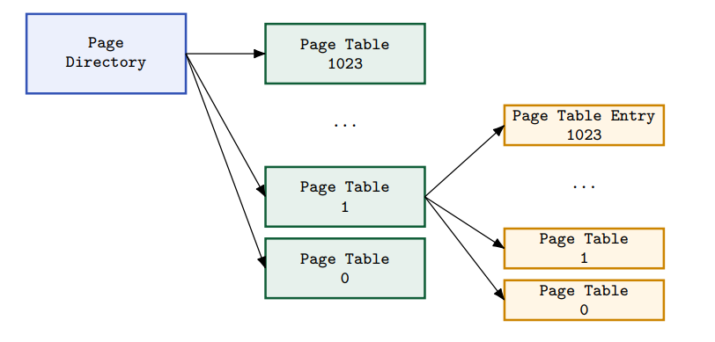
MentOS tiene traccia delle PTE di un processo raggruppandole in una struttura gerarchica a due livelli:
Page Directory: contiene fino a 1024 indirizzi a Page Table. Viene individuata dai primi 10 bit d'indirizzo
Page Table: contiene fino a 1024 PTE. Individuata dai bit 12-22

Slide 29
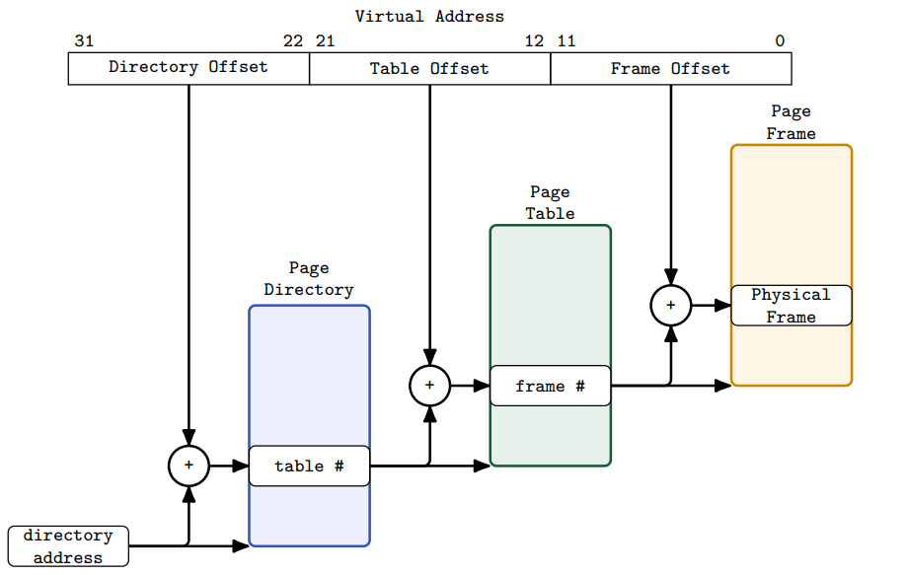
Esempio schematico di traduzione di un indirizzo:

Slide 30
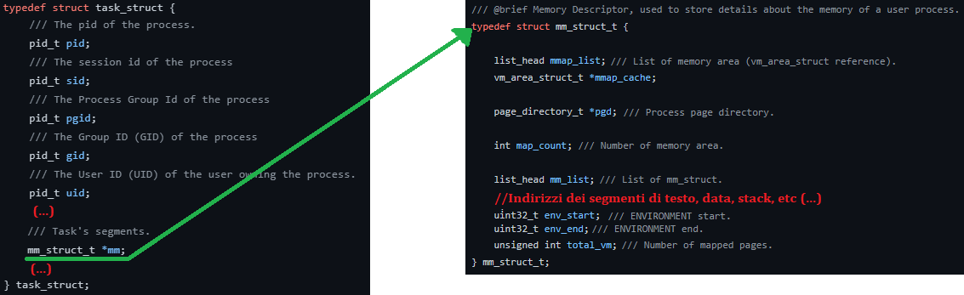
GMV – Memory Descriptors
Per mantenere traccia dello spazio d'indirizzamento di un processo, MentOS utilizza delle apposite strutture dati denominate Memory Descriptors (definita in src/mem/paging.h), che contengono informazioni sulle aree di memoria del processo. La struct task_struct, che descrive un processo, contiene un riferimento alla mm_struct del processo

Slide 31
GMV – Segment Descriptor
Il memory descriptor di un processo punta ad una lista di segment descriptor (src/mem/paging.h).
Ogni segment descriptor definisce un'area contigua di memoria virtuale di dimensione multipla di 1 pagina logica (4KB).
Ogni segment descriptor contiene a sua volta l'indirizzo d'inizio e fine del segmento, come la mm_struct. Ciò è dovuto al fatto che, mentre il memory descriptor riporta l'ultimo indirizzo usato per ogni segmento, nel segment descriptor viene riportato l'ultimo indirizzo disponibile per quel segmento.

Slide 32
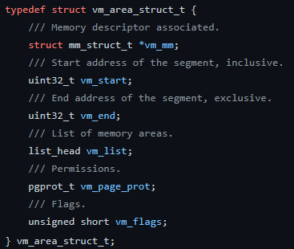
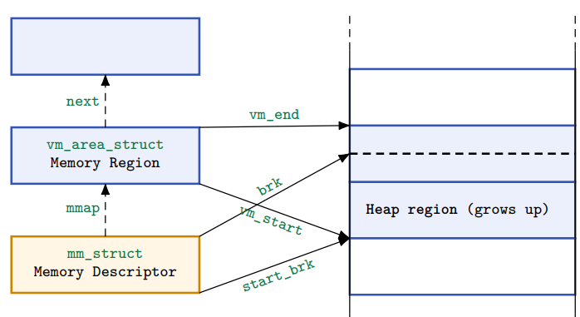
La struttura usata per l'implementazione del segment descriptor. L'attributo vm_list punta al descrittore di segmento successivo. I flag forniscono informazioni sulle pagine del segmento (es: read only, r/w)
Rappresentazione grafica della differenza degli indirizzi finali di un segmento, tra memory descriptor e segment descriptor

Slide 33
OS161 Implementations
Buddy system
TLB Handling
Paging

Slide 34
Buddy System:
L'allocatore di memoria kernel utilizzato da OS161 non utilizza nessun algoritmo particolare, ma si limita a cedere il quantitativo di memoria richiesta a partire dal primo indirizzo disponibile, e senza mai rilasciarla.
Per fare ciò, il kernel utilizza la funzione getppages di dumbvm come wrapper per ram_stealmem, in maniera simile a come alloc_page dello zone allocator richiama la bb_alloc_pages.
Si potrebbe quindi pensare di partire da questo parallelismo, per implementare un gestore della memoria più efficiente.

Slide 35
Si potrebbe partire implementando l'algoritmo buddy system visto precedentemente nella ram_stealmem (kern/arch/mips/vm/ram.c).
Ciò richiederebbe la realizzazione di strutture dati opportune per tenere traccia delle liste di ordini dei blocchi. Queste potrebbero venire implementate mediante liste di struct (le bb_free_area_t di MentOS) aventi tra gli attributi l'ordine del blocco e il puntatore all'elemento successivo della lista.
Questa struct potrebbe venire definita all'interno di dumbvm.c/h, e sarebbe necessario una struttura che contenga i riferimenti al primo elemento di ogni lista, ad esempio un vettore staticamente dichiarato in dumbvm (oppure come quello presente nella struct bb_instance_t di MentOS).

Slide 36
In OS161 di base non esiste nessun parallelo della ram_stealmem che si occupi del rilascio delle pagine occupate. Sarebbe quindi necessario implementare una funzione (es: ram_freemem) che si occupi di rilasciare la memoria, seguendo l'algoritmo previsto dal buddy system (a.k.a. Individuare il “buddy” della memoria rilasciata, di ordine n ed effettuare il merge in un unico blocco di ordine n+1, se disponibile).
Si tratterebbe quindi di andare a realizzare il corrispettivo della bb_free_pages di MentOS.
Questa funzione potrebbe quindi venire invocata da un wrapper, una freeppages, realizzato in kern/arch/mips/vm/ram.c come la getppages.
Sarebbe inoltre necessaria una struttura “parallela” alle liste di blocchi liberi, che tenga invece traccia di quelli allocati.

Slide 37
Mentre, se si vuole limitarsi alla semplice allocazione mediante buddy system, il numero di strutture di supporto e di metodi necessari può essere semplificato e ridotto rispetto alla versione usata su MentOS, ciò non è più vero in caso si voglia implementare la deallocazione (ovviamente a patto di volere un codice comprensibile e mantenibile).
Sarebbe quindi opportuna l'implementazione dei metodi e delle strutture di supporto del buddy system in file ad hoc, ad esempio in un buddysystem.c (e corrispettivo buddysystem.h)
Tra le strutture che si suggerisce di realizzare, vi sono certamente una in grado di gestire i frame allocati, tenendo traccia dell'ordine di allocazione e degli indirizzi d'inizio e fine ( della dimensione), e quelle precedentemente nominata, usata per tenere traccia dei blocchi di frame ancora liberi.

Slide 38
TLB handling

Slide 39
Paging

